Slide 1
FORMAT TEKS DAN KARAKTER KHUSUS
Oleh :
Tim Dosen Prodi Teknik Informatika

Slide 2
Format Teks
Font
Elemen <FONT> digunakan untuk mengganti jenis huruf, warna, dan ukuran teks.
<b> : menebalkan teks
<strong> : menebalkan teks
<em> : menekankan teks
<i> : memiringkan teks
<small> : memperkecil ukuran teks dari ukuran normal
<big> : memperbesar ukuran teks dari ukuran normal
<sub> : subscript, teks sedikit kebawah dari baris normal
<sup> : supercript, teks sedikit naik dari baris normal
<u> : underline, garis bawah
<s> : strike, mencoret teks

Slide 3

Tebal, miring dan garis bawah
Untuk menebalkan, membuat miring dan garis bawah perintah ini dikombinasikan dan penulisannya bisa yang mana saja, tetapi penutupnya yang perlu diperhatikan.
Contoh : <b><i><u>Maju terus pantang mundur</u></i></b>
Hasilnya :
Perhatikan perintah atau tag penutup <b><i><u> …</u></i></b>
tidak boleh </b></i></u>

Slide 4
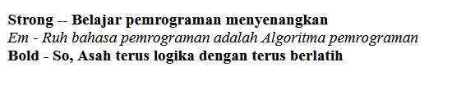
Strong, Em dan Bold
<strong>Strong -- Belajar pemrograman menyenangkan</strong><br>
<em>Em – Ruh bahasa pemrograman adalah Algoritma pemrograman</em><br>
<b>Bold – So, Asah terus logika dengan terus berlatih</b><br>
Hasilnya:

Slide 5
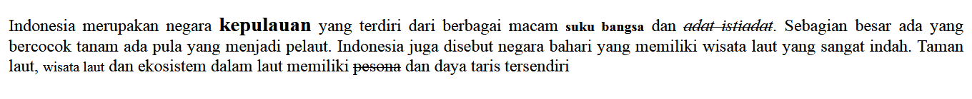
Small, Big dan Strike
Indonesia merupakan negara <big>kepulauan</big> yang terdiri dari berbagai macam <small>suku bangsa</small> dan <s>adat istiadat</s>. Sebagian besar ada yang bercocok tanam ada pula yang menjadi pelaut. Indonesia juga disebut negara bahari yang memiliki wisata laut yang sangat indah.
Hasilnya :

Slide 6
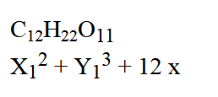
Supercript dan Subscript
<big>C</big><sub>12</sub><big>H</big><sub>22</sub><big>O</bog><sub>11</sub><br>
X<sub>1</sub><sup>2</sup> + Y<sub>1</sub><sup>3</sup> + 12 x
Hasilnya
Perintah subscript akan memberi tampilan agak kebawah dari baris normalnya, sedangkan perintah supercript memberi efek tampilan agak naik dari baris normalnya.

Slide 7
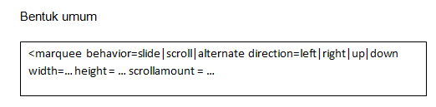
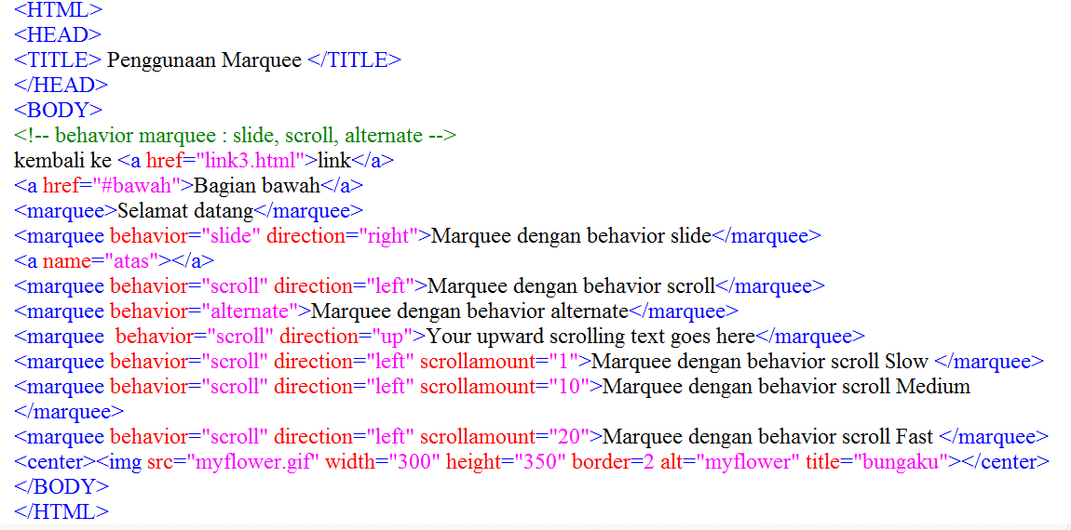
Marquee

Slide 8
Karakter Khusus
© : Copyright → &copy;
® : Registered trademark → &reg;
™ : Trademark → &#8482 atau &trade;
& : Ampersand → &amp;
: Non breaking space → &nbsp
« : angle quotation mark (left) → &laquo;
» : angle quotation mark (right) → &raquo;
¨ : tanda kutip → &quot;
< : lebih kecil → &lt;
> : tanda lebih besar → &gt;
x : tanda kali → &times;
/ : tanda bagi → &divide;

Slide 9
Latihan 1
<html>
<head>
<title>Penggunaan Font</title>
</head>
<body>
<basefont size=3>
<font size=5>size=5</font>
<br><font size=-3 color="blue">teks ukuran =-3</font>
<br><font face="arial black" size=-2>teks ukuran = -2</font>
<br><center><font face="comic sans ms" color="red" size=-1>teks ukuran =1</font></center>
<br><font
size=+1>teks
ukuran
=+1</font> <br><font size=+2>teks ukuran
=+2</font> <br><font size=+3>teks ukuran
=+3</font>
</body>
</html>

Slide 10
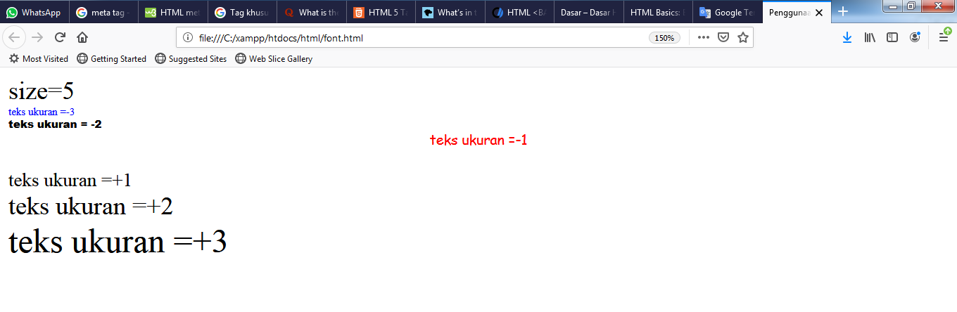

Slide 11
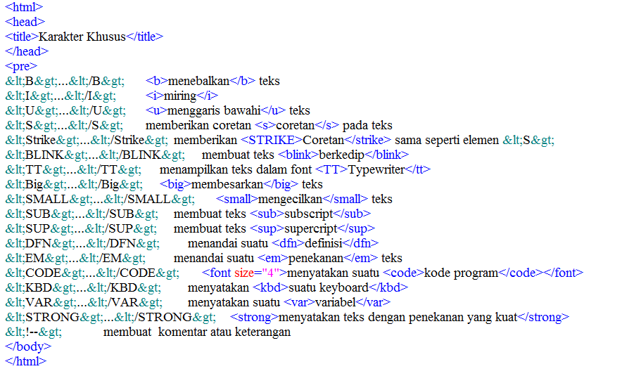
Latihan 2

Slide 12
